Slide 1
Proposte del sito Matemat per sviluppare le derivate
Un percorso essenziale

Slide 2
A. Un percorso essenziale
Per gli istituti con 2 ore settimanali di matematica
LEZIONI SINTETICHE
Le prime 8 lezioni sintetiche propongono un percorso essenziale.
Caratteristiche di ogni lezione:
non richiede necessariamente lo studio preliminare dei limiti, ma è coerente con un loro corretto studio;
la teoria è sviluppata a livello preuniversitario: concetti e teoremi fondamentali sono presentati e motivati prevalentemente in forma visiva e dinamica;
è organizzata per durare circa un’ora, con il sostegno dei materiali multimediali liberamente scaricabili.

Slide 3
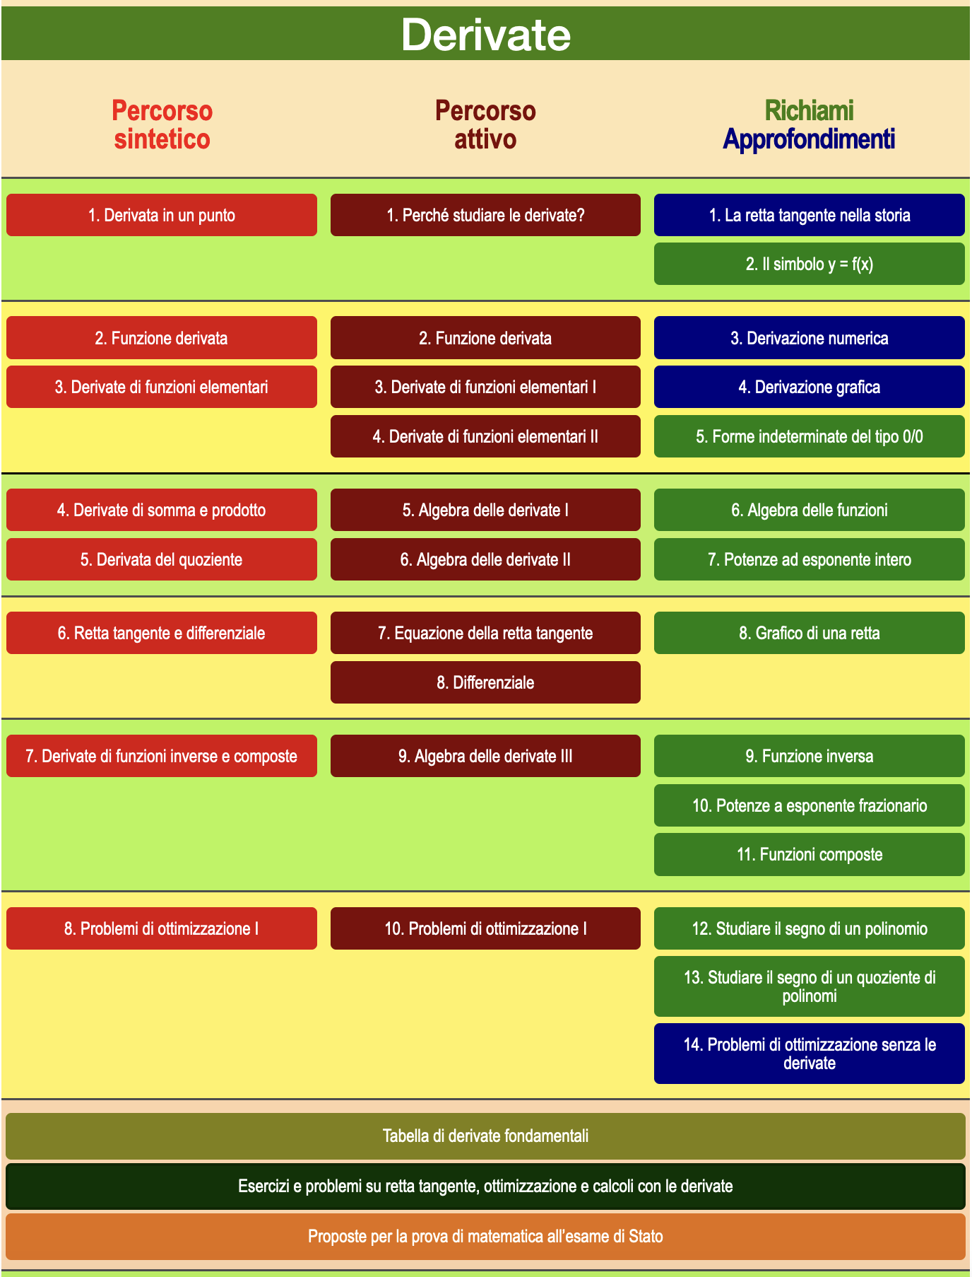
A. Percorso essenziale
Materiali multimediali per lezioni adattabili alle varie tipologie di istituto:
lezioni sintetiche;
lezioni attive.

Slide 4
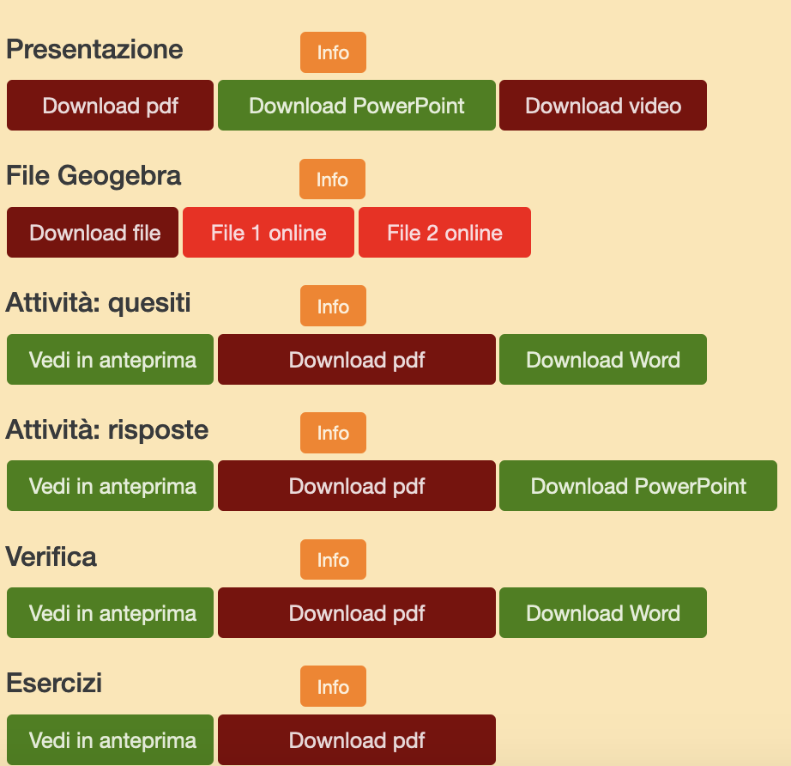
I materiali multimediali
La presentazione è ricca di figure e prevede almeno un video con un’animazione per illustrare dinamicamente i concetti fondamentali;
l’attività può essere proposta in classe o assegnata per casa;
le risposte e i commenti all’attività possono essere proposti nella stessa lezione o in una lezione successiva;
la verifica può essere proposta nel momento più didatticamente efficace;
gli esercizi sono di difficoltà crescente e non propongono “un particolare addestramento alle tecniche di calcolo”.

Slide 5
A. Percorso essenziale
Per gli istituti con 2 ore settimanali di matematica
LEZIONI ATTIVE
Le prime 10 lezioni attive hanno caratteristiche analoghe alle 8 lezioni sintetiche.
Caratteristiche particolari delle lezioni attive:
tutte le lezioni prevedono di proporre l’attività e le corrispondenti risposte in classe, durante la lezione.
le due lezioni in più corrispondono a tematiche sviluppate in modo più ampio.

Slide 6
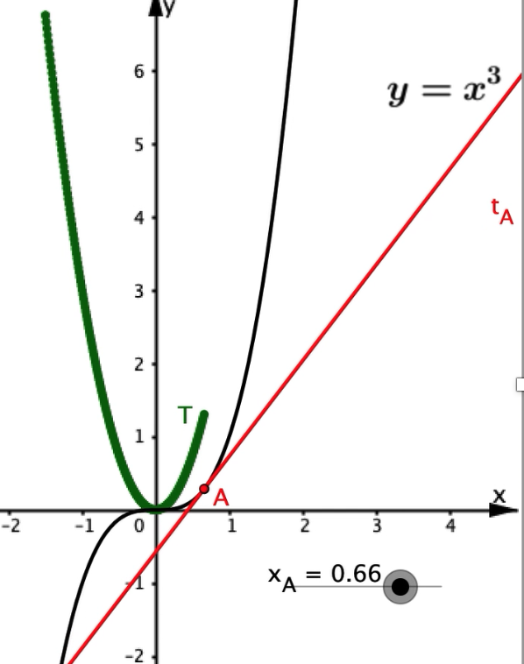
Esempio di figura
La funzione derivata
Al variare di x il punto T ha:
la stessa ascissa di A;
ordinata m_{t}, che è la derivata di y = x³ nel punto A.
La funzione così ottenuta associa ad ogni x la derivata di y = x³, perciò prende il nome di
FUNZIONE DERIVATA DI y = x³
Possiamo descrivere questa funzione con una formula?

Slide 7
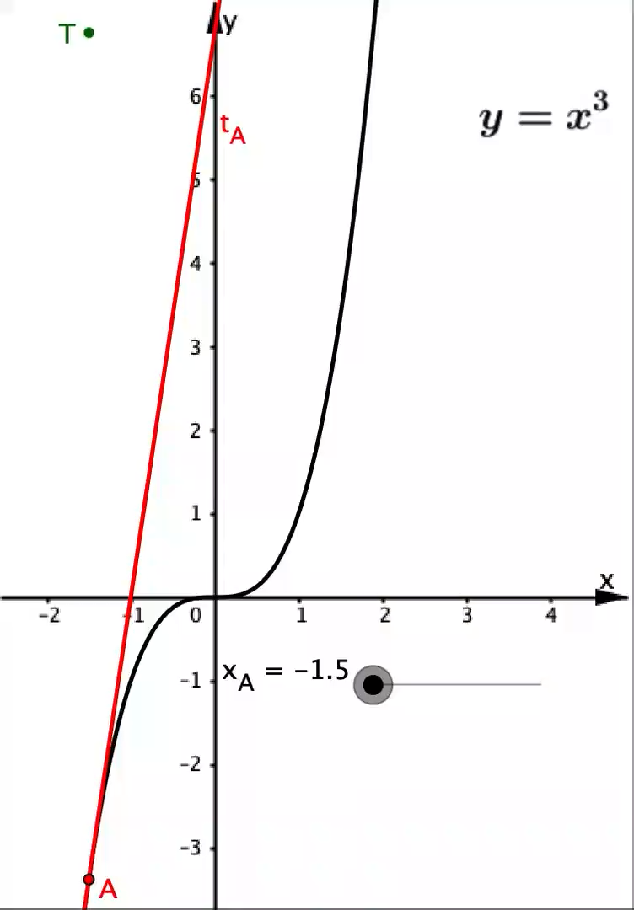
Esempio 1 di video
La funzione derivata

Slide 8
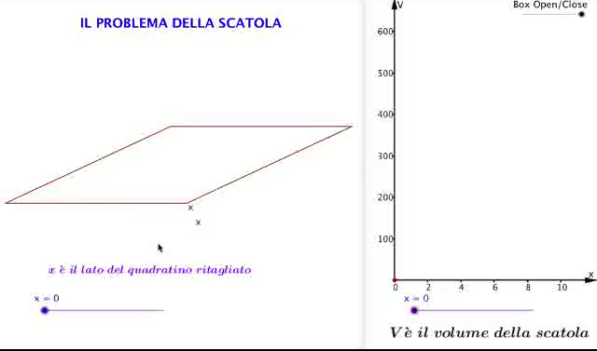
Esempio 2 di video
Problema di ottimizzazione

Slide 9
Esercizi e problemi riassuntivi
Per consolidare e ampliare il percorso essenziale sono proposti 123 esercizi e problemi riassuntivi con le seguenti caratteristiche:
esercizi e problemi sono suddivisi in varie tematiche;
ogni tematica
  si apre con un richiamo della teoria;
  propone uno o più esercizi guidati;
  presenta esercizi e problemi elencati in ordine di difficoltà crescente;
  non propone esercizi per sviluppare “un particolare addestramento alle tecniche di calcolo”

Slide 10




Altri materiali proposti dal sito
Richiami
Sono pensati per superare una notevole difficoltà didattica: un singolo studente o buona parte della classe non ricorda temi studiati durante gli anni precedenti e indispensabili per una corretta comprensione degli argomenti sulle derivate.
I richiami propongono, ad esempio:
brevi presentazioni Power Point e pdf;
attività che gli studenti possono eseguire con il supporto di adeguati software didattici;
verifiche degli esiti del recupero.

Slide 11

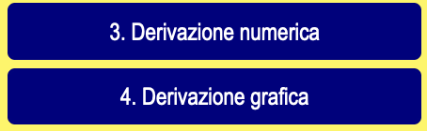
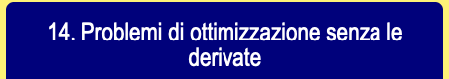
Altri materiali proposti dal sito
Approfondimenti
Pensati per attività di potenziamento o per studenti con particolari interessi scientifici, sono di vario tipo; ad esempio:
letture che approfondiscono la storia della matematica già presente nelle lezioni;
studio di temi collegati anche ad altre discipline e in particolare alla fisica;
semplici metodi grafici o numerici.

